Slide 1

Школа пожилого возраста по направлению
«Активное долголетие.»
Тема: «Через спорт к активному долголетию.»
Специалист по социальной работе
Лисицина Анастасия Владимировна

Slide 2
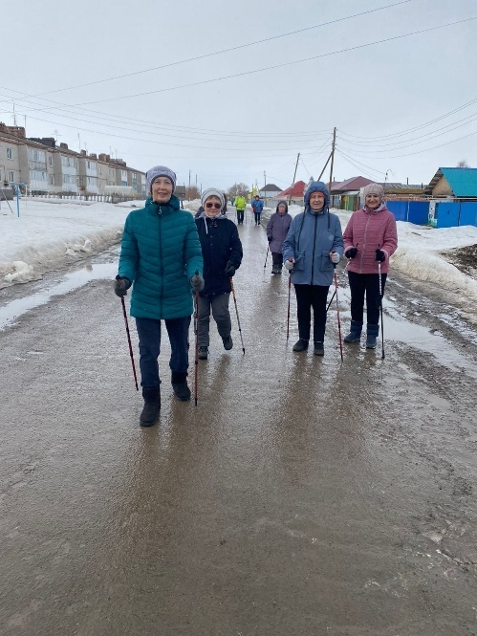
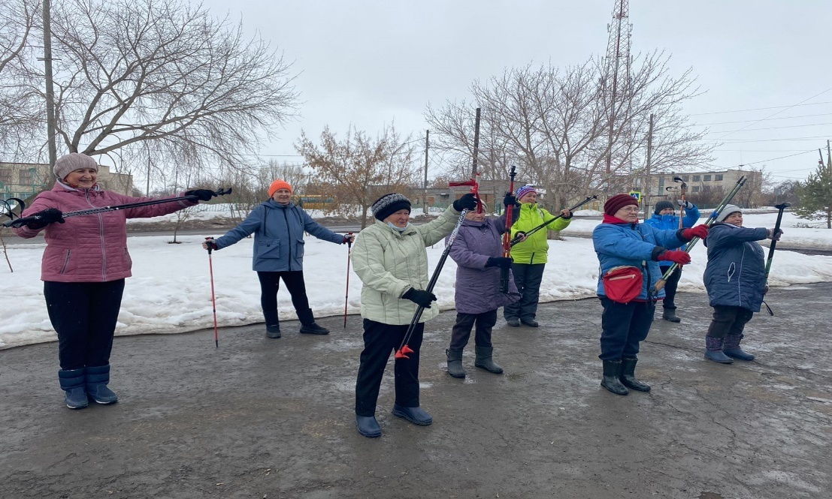
«Активное долголетие» – шаги к здоровью
Чтобы поддерживать здоровье и бодрость в пожилом возрасте, нужна правильная физическая активность. Универсальным видом спорта для людей зрелого возраста является скандинавская ходьба. Это оптимальный способ поддерживать нормальный вес и свободу движений, минимизировать возрастные проблемы. Такие занятия скандинавской ходьбой проводятся и в нашем селе в рамках программы «Активное долголетие».

Slide 3
Скандинавская ходьба — что это?
Скандинавская ходьба — это система физических упражнений, которая сочетает в себе обычную ходьбу и работу с палками, напоминающими лыжные. Этот вид активности даёт комплексную нагрузку на различные группы мышц, и потому считается эффективной тренировкой для всего тела.
История возникновения скандинавской ходьбы уходит корнями в Финляндию: изначально там так ходили лыжники, чтобы не терять форму в периоды, когда занятия на лыжах были невозможны. Со временем скандинавская ходьба вышла за рамки профессионального спорта и завоевала популярность среди широкого круга людей. Туристы и любители пеших прогулок оценили её за возможность снизить нагрузку на суставы и мышцы при длительных переходах.
Сегодня скандинавская ходьба — распространённый вид физической активности среди взрослых людей. Её выбирают те, кто ищет способ поддерживать здоровье — доступный по цене и не требующий чрезмерных усилий. Плюсов у этого вида нагрузки много:
низкая интенсивность и небольшая нагрузка на суставы, что делает занятия подходящими для людей с разным уровнем физической подготовки;
возможность заниматься как в одиночку, так и в группе;
комплексная работа мышц рук, ног и корпуса, что позволяет не только укрепить сердечно-сосудистую систему, но и улучшить тонус верхней части тела.

Slide 4
Чем полезна скандинавская ходьба для пожилых
Скандинавская ходьба не случайно так популярна именно среди пожилых людей.
Она повышает устойчивость и равновесие. Палки, которые используются при скандинавской ходьбе, служат дополнительной опорой и помогают сохранять равновесие. Это особенно важно для пожилых людей, поскольку риск падений для них достаточно высок. С палками ходить становится безопаснее, в том числе по неровной местности, а уверенность в каждом шаге — выше.
Снижает нагрузку на суставы. Во время скандинавской ходьбы палки помогают равномерно распределить вес и нагрузку по всему телу. Благодаря этому снижается давление на коленные и тазобедренные суставы. В отличие от бега, скандинавская ходьба относится к низкоударным видам физической активности и бережнее действует на суставы.
Поддерживает нормальный вес. Скандинавская ходьба расходует в полтора раза больше калорий, чем обычная, и потому может помочь пожилым контролировать массу тела.

Slide 5
Помогает найти друзей. Скандинавская ходьба открывает возможности и для социального взаимодействия — можно заниматься в группе или прогуливаться в компании родных и друзей. Известно, что общение с другими улучшает эмоциональное состояние, помогает избежать чувства одиночества и создаёт ощущение причастности к сообществу.
Исправляет осанку и улучшает координацию движений. Во время занятий скандинавской ходьбой улучшается положение тела в пространстве. Согласованные движения рук и ног помогают поддерживать координацию и двигательные навыки, чтобы с возрастом они не ослабевали.
Перед тем, как начать заниматься скандинавской ходьбой, пожилым людям необходимо получить одобрение врача. Специалист сможет оценить состояние здоровья и уровень физической подготовки и сказать, подходит ли выбранный вид активности конкретному человеку. Об этом можно спросить своего терапевта или специалиста, у которого человек состоит на учёте.

Slide 6
Техника скандинавской ходьбы
У скандинавской ходьбы есть определённая техника. Важно, чтобы руки, ноги, бёдра и всё тело двигались ритмично. Как и при обычной ходьбе, противоположные руки и ноги по очереди движутся вперёд и назад, но с большей интенсивностью.
Длину шага и интенсивность ходьбы помогают регулировать палки. Чем длиннее толчок палкой, тем длиннее шаг и сильнее мах туловищем. И наоборот, если вы хотите меньшей нагрузки, то ставить палку нужно ближе к себе. В любом случае палка помогает идти вперёд, при ходьбе не опираются на неё, как на трость, а от неё отталкиваются, это похоже на движения лыжника.
Палки для скандинавской ходьбы обычно короче, чем для лыж. Шип на палках нужен, чтобы ходить по тропам, снегу, льду и песку; часто у них есть съёмный резиновый наконечник — он позволяет передвигаться по твёрдым поверхностям.

Slide 7
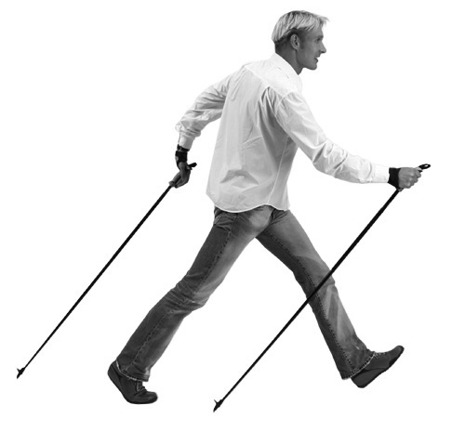
Правильная техника скандинавской ходьбы.

Slide 8
Занятие начинается с разминки, она поможет подготовить мышцы к нагрузке. Есть несколько вариантов разминки, в каждом из них движения повторяются 6-8 раз. Например, можно встать прямо, взять одну палку за концы, поднять над головой и медленно наклоняться вправо и влево.
Ещё один способ: поставить палки впереди, опереться на них руками и прогнуть спину. Руки должны оставаться прямыми. Это упражнение также хорошо подходит во время занятий, когда хочется отдохнуть.
Силовые палки — ключевой элемент скандинавской ходьбы и ещё одно её отличие. Они помогают повысить эффективность тренинга и увеличить частоту сердечных сокращений без лишнего напряжения.
Ещё одно важное отличие — низкоударная природа этой нагрузки. Палки придают дополнительную устойчивость, снижают нагрузку на суставы ног и при этом помогают укрепить мышцы, повысить выносливость и улучшить работу сердечно-сосудистой системы.

Slide 9
Тренировка всего тела
Скандинавская ходьба — это уникальная тренировка: у неё невысокая интенсивность, но при этом она довольно эффективна и подходит людям с любым уровнем физической подготовки.
Со стороны может показаться, что человек просто прогуливается с палками в своё удовольствие. Однако благодаря скандинавской ходьбе обычная прогулка превращается в комплексную тренировку, задействующую всё тело. В отличие от обычной ходьбы, которая в основном работает с мышцами нижней части тела, использование палок позволяет вовлечь в работу 80–90 % мышц. Таким образом происходит одновременная тренировка плеч, рук, корпуса и ног, а это помогает держать всю мускулатуру в тонусе и укреплять сердце.
Механизм такого эффекта заключается в том, что повышенная нагрузка на мышцы заставляет сердце работать активнее, а это, в свою очередь, положительно сказывается на здоровье сердечно-сосудистой системы. Поэтому скандинавская ходьба — это прекрасный способ укрепить сердце, что особенно важно для некоторых людей. К примеру, в 2022 году канадские кардиологи выяснили, что скандинавская ходьба способна существенно улучшить качество жизни людей с ишемической болезнью сердца.

Slide 10
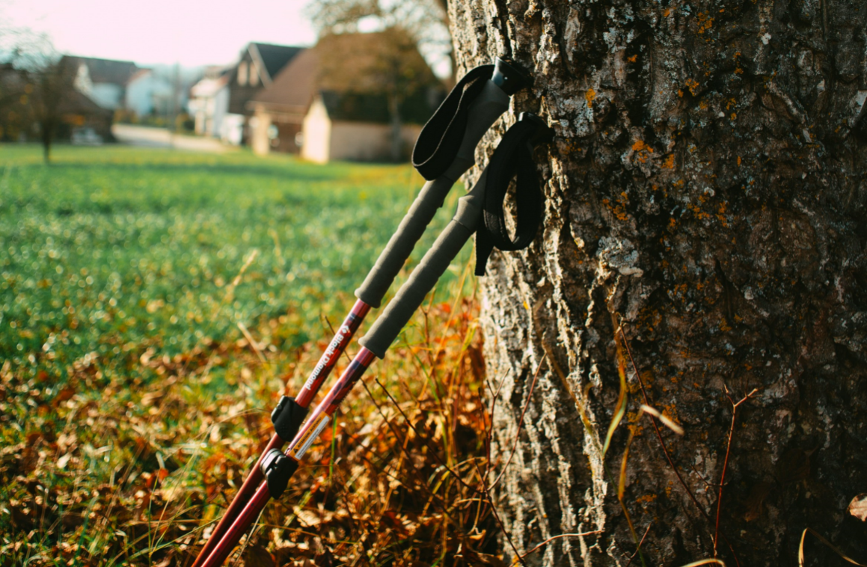
Многие пожилые люди, которые занимаются скандинавской ходьбой для здоровья, делятся очень позитивными впечатлениями: у них снимается напряжение в спине, руки подтягиваются, улучшается кровообращение, исправляется осанка. Женщины отмечают ещё один плюс: укрепление мышц тазового дна.
Кроме того, этот вид физической активности способствует снижению жировой массы, уровня «плохого» холестерина и объёма талии, при этом повышая уровень «хорошего» холестерина, а также развивая выносливость, мышечную силу и гибкость. А благодаря дополнительной устойчивости, которую обеспечивают палки, скандинавская ходьба становится безопасным и доступным видом спорта для очень многих.

Slide 11
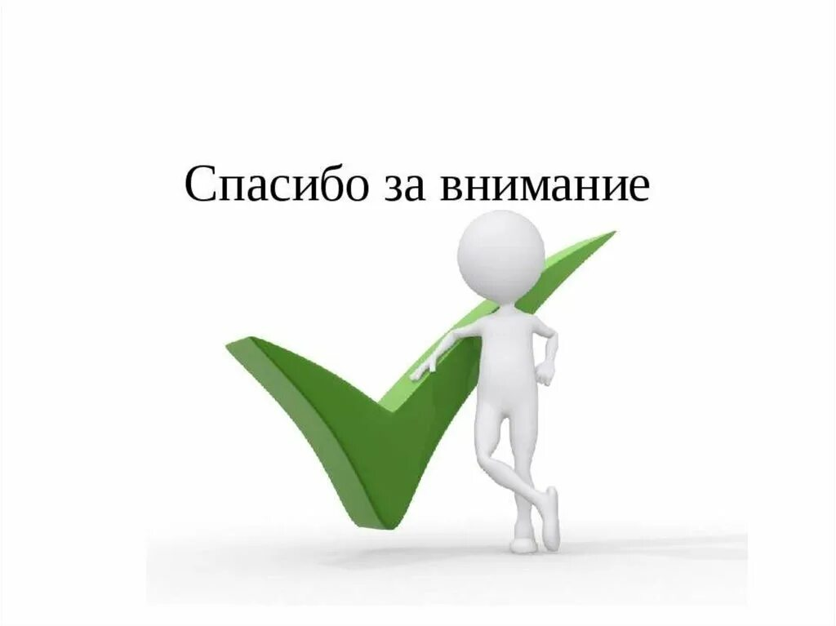
Информация взята https://yandex.ru/pogoda/ru/blog/skandinavskaya-hodba-dlya-pozhilyh-21veka?ysclid=mhn23bbd2s587305923

